Slide 1
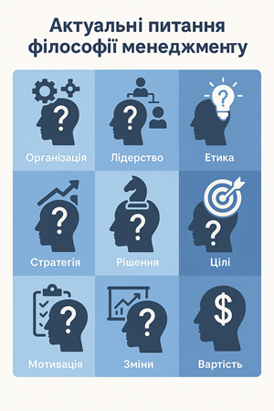

Slide 2
Вступ
Кожен великий менеджер — це не лише професіонал, здатний управляти процесами, а й мислитель, здатний розуміти глибинні сенси та глобальні тренди. Саме для цього створений курс «Актуальні проблеми філософії менеджменту».

Slide 3
Чому цей курс важливий?
Сучасні управлінські рішення потребують:
- стратегічного мислення
- розуміння глобальних взаємозв'язків
- аналізу соціальних, культурних та етичних наслідків діяльності.
Філософія допомагає перетворювати світ на краще.

Slide 4
Що ви отримаєте від курсу?
- Глибоке розуміння сутності менеджменту
- Критичне мислення щодо основ управління
- Навички аналізу та рефлексії
- Здатність діяти етично
- Підготовку до управління в умовах глобальних викликів

Slide 5
Формат курсу
Інтерактивні методи навчання:
- Семінари
- Кейси з реального життя
- Дискусії
- Рольові ігри
- Проектна робота

Slide 6
Можливості для вашого майбутнього
Випускники курсу отримують конкурентну перевагу на ринку праці.
Роботодавці шукають:
- Професійних
- Мудрих
- Соціально відповідальних лідерів

Slide 7
Запрошуємо!
Запрошуємо вас до захоплюючого інтелектуального подорожування, де кожна ідея – це ключ до вашого професійного зростання та особистісного розвитку!

